Slide 1
Construção de APIs com Node Express
Felipe Alves Mignone
Gabriel Rodrigues Gonçalves
Rodrigo de Oliveira Froes
2024

Slide 2
O'Que é uma API?
É um conjunto de regras e protocolos que permitem que diferentes aplicativos se comuniquem entre si, trocando dados, recursos e funcionalidades.
Endpoints são rotas disponibilizadas pela API para que um outro possa requisitar um recurso.
Os endpoints retornam como respostas os recursos solicitados por meio do protocolo HTTP

Slide 3
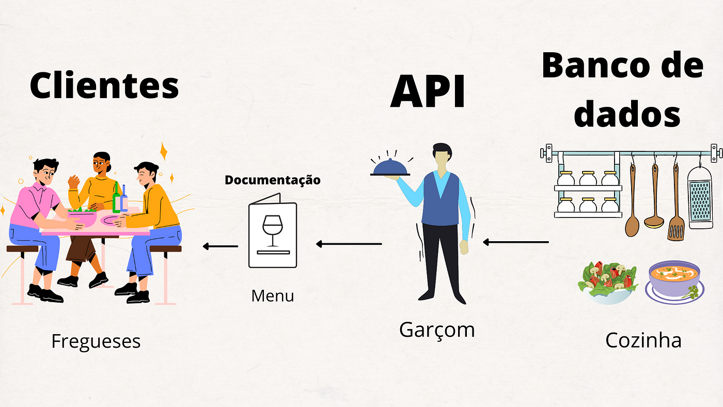
O'Que é uma API?

Slide 4
Protocolo HTTP
Protocolo de comunicação que permite a transferência de hipertextos entre serviços conectados a WWW (World Wide Web).
Possui um padrão de códigos para cada tipo de retorno e status da requisição. Os mais utilizados são: - 200: Requisição bem sucedida. - 400: Requisição mal formada. - 404: Rota não encontrada. - 500: Erro interno do servidor.
https://http.dog

Slide 5
Protocolo HTTP
O protocolo HTTP possui métodos diferentes: - GET: Usado em endpoints que retornam dados, uma consulta. - POST: Usado para a criação de um novo registro. - PUT: Usado para edição completa de um registro. - PATCH: Usado para edição parcial de um registro. - DELETE: Usado para a exclusão de um registro.
Diferença entre HTTP e HTTPS: A principal diferença entre esses protocolos é a segurança, o protocolo HTTP transfere dados em formato de hipertexto, já o HTTPS aplica uma criptografia aos dados enviados.

